Slide 1
Фотоотчёт о деятельности волонтёрского отряда «Твори Добро»
МБОУ Лицей с Долгоруково
Руководитель: Трефилова Ирина Григорьевна
2021-2022

Slide 2
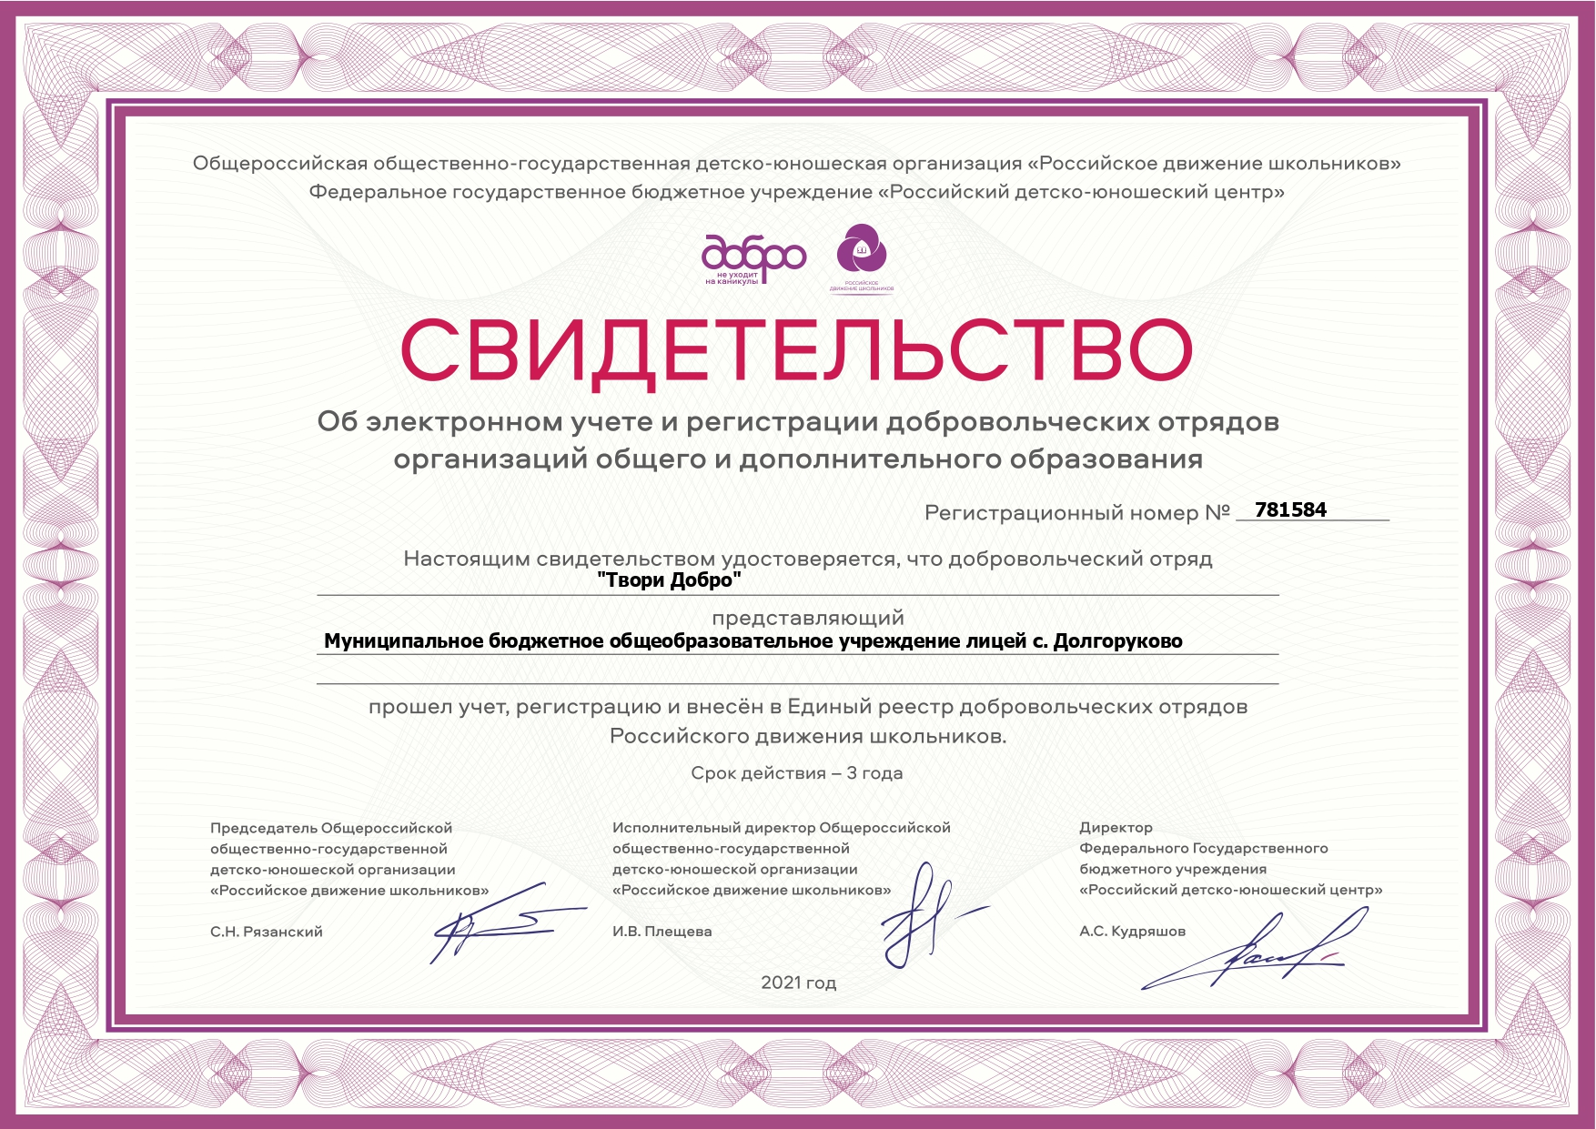

Slide 4
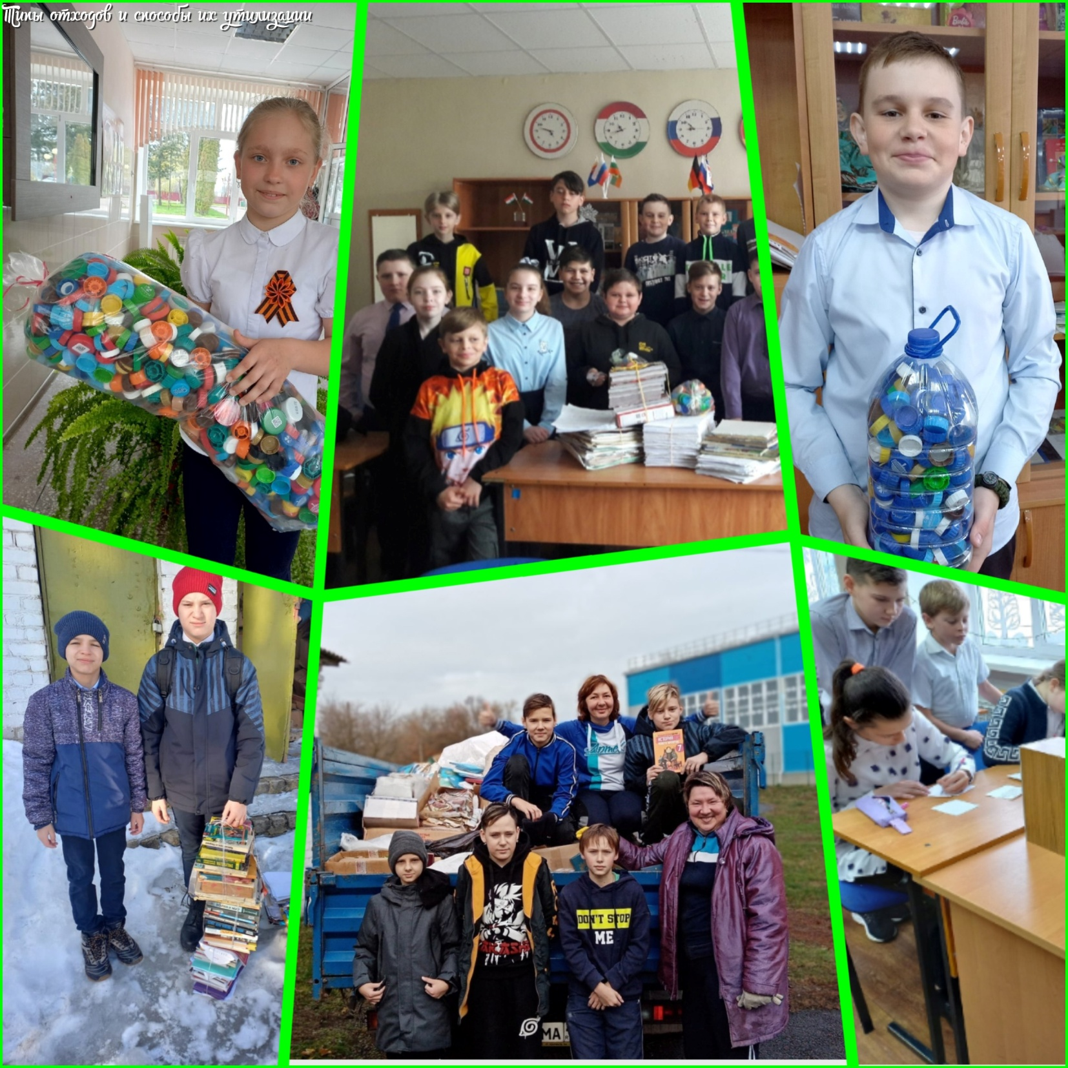

Slide 6
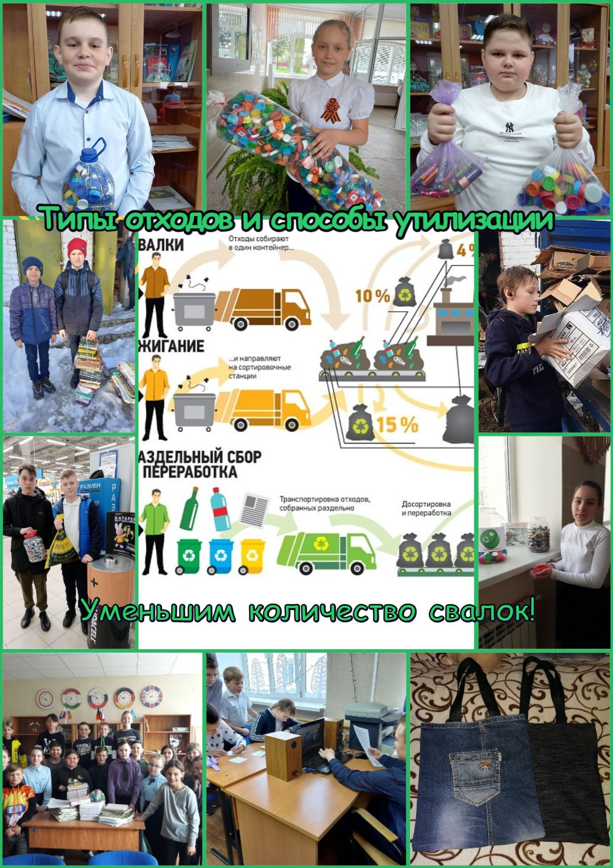

Slide 7
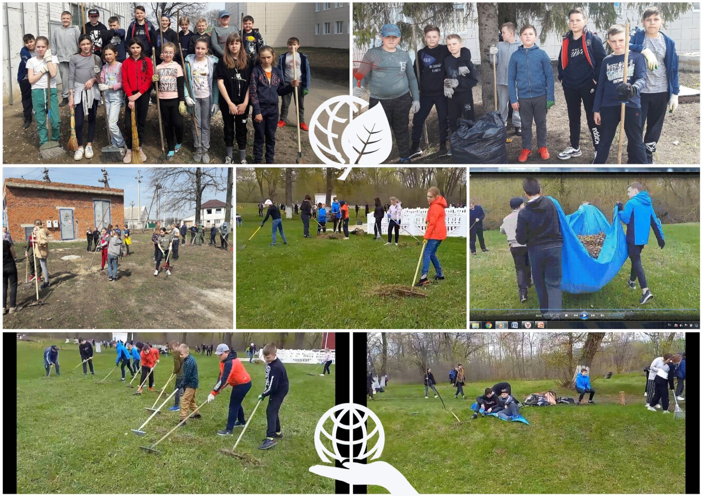

Slide 8
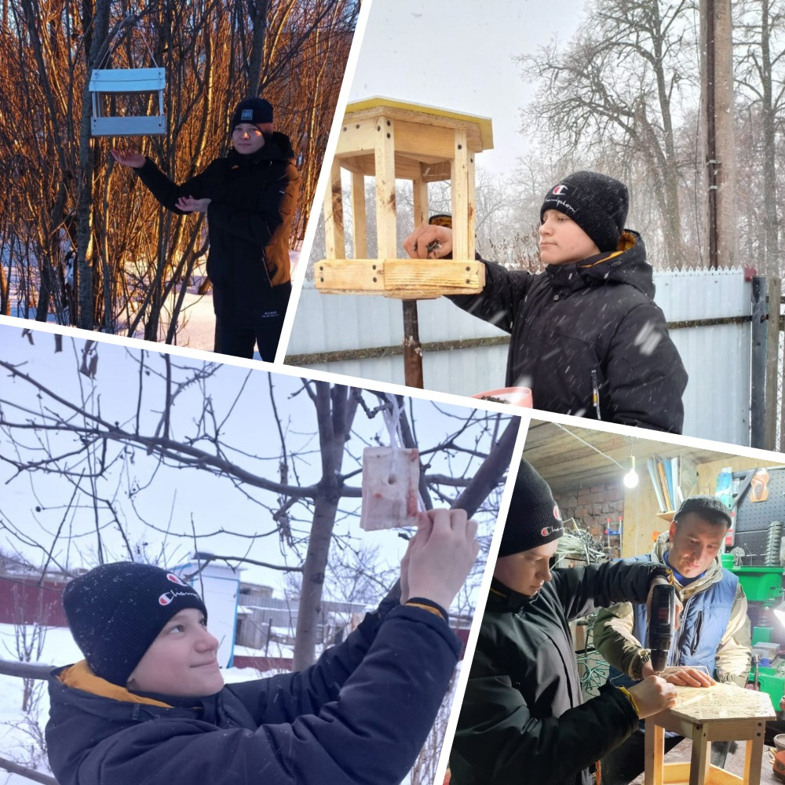

Slide 9
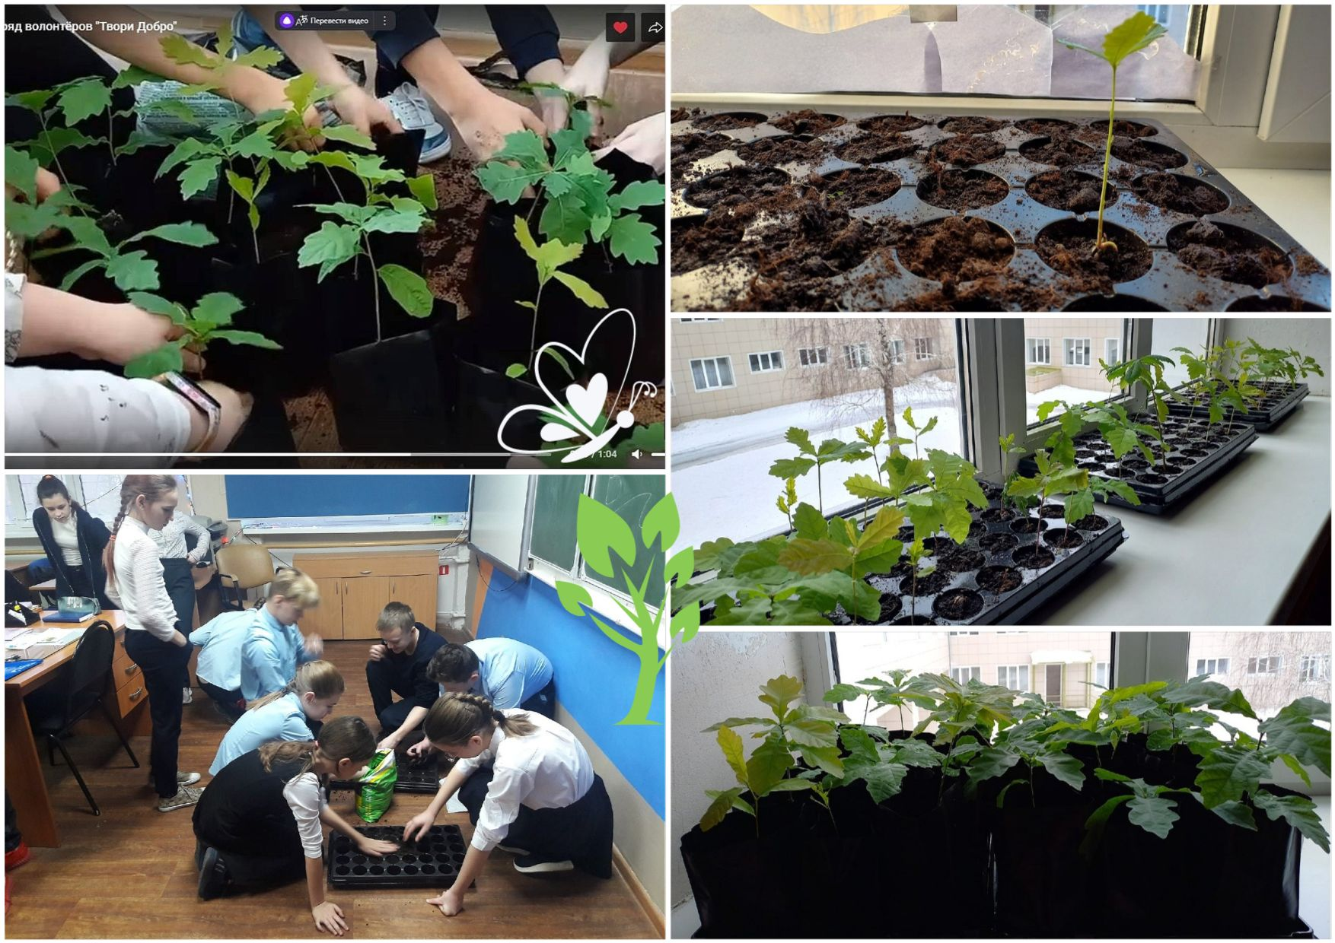

Slide 10
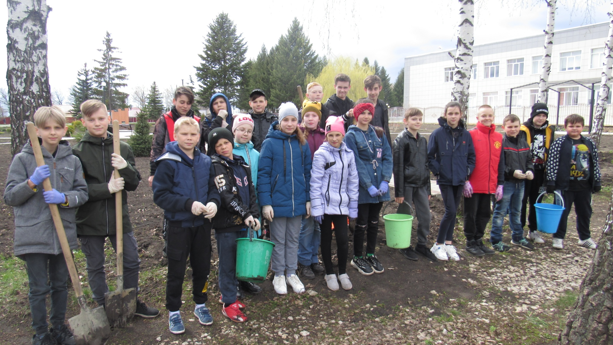

Slide 11
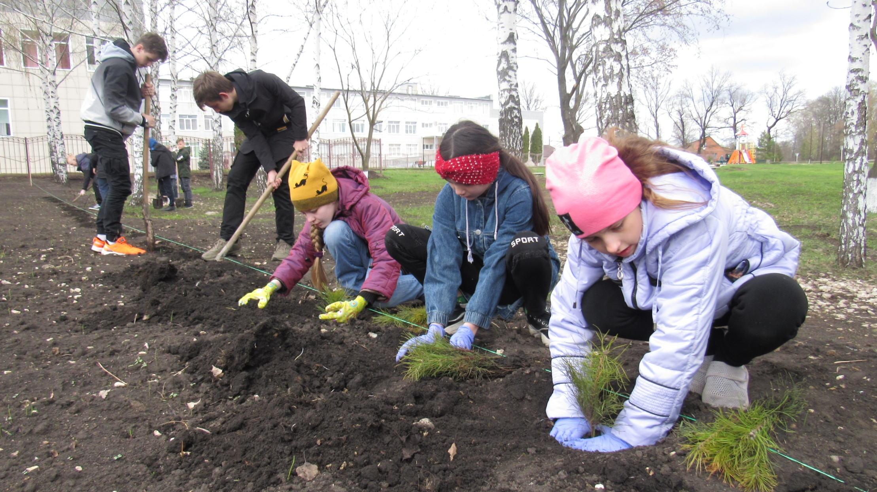

Slide 12
